Slide 1
後端熱門開發語言與GO比較
Gordan_Kuo

Slide 2
Complier（編譯式語言）
代表語言：C, C++, C#
程式會先全部經過編譯器編譯成機器碼再轉換成執行檔執行
優點：
  執行速度快
缺點：
  因須先進行編譯才能執行程式，開發與除錯時間相對較長
  因編譯流程中，需與本地CPU架構做對應，故不適合跨平台開發

Slide 3
Interpreter（直譯式語言）
代表語言：Python, JavaScript(node.js), PHP
運用直譯器一句一句轉譯後執行，不會一次直譯整份程式
優點：
  可以跨平台執行
  可以邊執行邊除錯，加速開發速度與降低維護難度
缺點：
  執行上較無效率

Slide 4
GO簡介
Complier language
由google創立與背書
內建多執行緒與並發，可同時執行多種功能與函式（搭配Goroutines)適合擁有繁重的分散式系統架構使用
屬於靜態編譯程式語言，更容易發現錯誤及提升程式安全性
語法架構較簡潔（相對於Ｃ與Ｃ#等同為complier 語言而言）
提供全面的內建函式庫，可降低使用第三方套件，免除相容性與安全性等問題
提供多樣編譯便利性（如：提供go fmt功能，可格式化程式編排，提供更佳的可讀性與可維護性；提供go module功能，方便套件管理；提供go test功能可以多件同時測試等）

Slide 5
PHP簡介
Interpreter language
歷史悠久（since 1995），所以框架、社群等資源豐富
主要用於網頁開發（全球有78.9%的網站使用PHP架設）且可以嵌入html內執行
語法簡單，容易學習（擷取c, java, perl特性發展而來）
可以用C, C++進行拓展
擁有許多自動化工具for 測試以及部署
以物件導向及函式程式設計
屬於動態編譯程式語言，可加速程式編寫速度

Slide 6
PHP與GO比較
PHP>GO
  PHP因歷史悠久，故社群方面以及相關資料較豐富
  GO相較於PHP額外的函式庫支援SDK等較不健全
  GO官方社群意見回饋較不積極甚至可能被取消（即便有問題）
  因PHP開源特性，自由度較高
PHP<GO
  GO資料處理速度更快
  GO上線部署時間更快
  GO安全性更高
  微服務下，GO執行更少Docker,且API能處理更高負載

Slide 7
Python簡介
Interpreter language
語法簡潔，易懂易學易讀
方便部署，高可擴充性
傑出的函式庫以及社群支持，提供多樣的開源軟體
物件導向設計
易於將資料scale化
快速建立模型，且方便測試
可在多種平台及系統提供協助與應用
屬於動態編譯程式語言，可加速程式編寫速度

Slide 8
Python與GO比較
Python>GO
  Python強大的函式庫及scale能力，更利於資料處理與分析、人工智慧、深度學習等
  Python文法簡單，易入門
Python<GO
  GO效能及運算較佳
  GO支援併發，更適用大型專案
  GO偵錯能力更佳

Slide 9
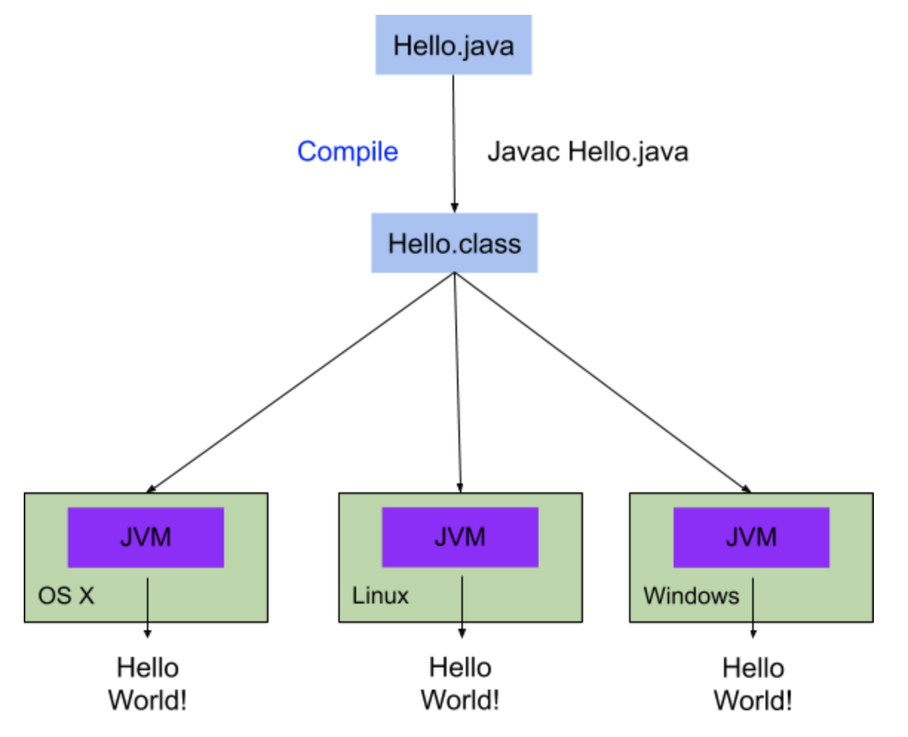
Java簡介
Complier and Interpreter language (JVM)
眾多開源軟體與函式庫可使用
物件導向設計
獨立平台運行(JVM)可再多種平台及系統使用
自動記憶體定位及垃圾回收機制
適合分散式運算並支援多線程
取消指向功能，不直接使用記憶體資料及引入安全管理機制，定義通道的類別，以提升安全性
提供多樣API，如資料庫連接、網路連接、XML轉換
Android 應用程式開發語言

Slide 10
JAVA與GO比較
JAVA>GO
  GO須為每個平台建立二進位檔案，Java則否，故Java耗時更短
  GO無多型，在同一package裡面兩函式使用不同引數，但含義相同，仍須另外建立新方法名稱
  GO無原生繼承，需用 interface等組合方式實現繼承
JAVA<GO
  Garbage collection耗費時間更短，設定更簡易
  GO依賴度較低，佔據記憶體小，沒有複雜的注意事項(JVM)
  GO CPU使用效率較佳
  GO語法簡潔，學習與開發的速度較快

Slide 11
C/C++簡介
Complier language
底層語言
可簡單設置阻擋及隱藏物件等功能
可快速執行且穩定
輕便，佔據記憶體小
可與系統硬體緊密運行
豐富函式庫與資源(C++)
多樣應用範圍，如遊戲，GUI應用，數學模型建立

Slide 12
C/C++與GO比較
C/C++>GO
  C++支持繼承
  社群與資源C/C++較豐富
  C/C++性能速度較快
C/C++<GO
  GO語法簡潔易懂，編譯速度快
  相對於C/C++需引用其他函式庫支持併發，GO原生支持且易用
  C原生函式庫弱，C++大而不全，GO較完善
  C/C++不支持Garbage collection，GO有
  GO更適合網路環境與雲端應用，開發速度更快

Slide 13
R簡介
Interpreter language
全面的靜態分析語言
適合機器學習與資料分析
可以於各OS系統上無縫執行
高可擴展性
輕巧
提供多種package供使用，尤其是數據分析統計、機器學習、繪圖等
提供專屬免費RStudio IDE可使用

Slide 14
R與GO比較
R>GO
  R提供大量圖表與分析功能
  R的package完善（尤其與統計相關）
R<GO
  R語法較不嚴謹，且相異於一般程式語言(如索引以”1”開始，賦值符號為”<-”)，較難維護
  R開發效率不佳
  R安全性不佳
  R記憶體控制不佳

Slide 15
JavaScript簡介
Interpreter language
前端與後端語言(搭配node.js)
前後端皆使用同一種語言，可提昇團隊溝通效率
可跨平台開發、部署、運行
輕巧
完善網頁開發相關函式庫與模組
社群資源完善
網路服務效能佳
入門簡單

Slide 16
JavaScript(node.js)與GO比較
JavaScript>GO
  JS社群資源豐富，方便查詢引用
  JS第三方函式庫眾多
JavaScript<GO
  JS不支援多執行緒，於大規模擴充套件並需處理多個並行任務的情境下容易出現錯誤
  非網路服務或數據庫傳輸等領域JS效能較差

Slide 17
感謝撥空查閱

